Slide 1
Тема 11. Налоговое право РК.

Slide 2
Вопросы:
1. Понятие и особенности налогового права. 2. Место налогового права в системе права, соотношение налогового права с другими отраслями права. 3. Система налогового права.
4. Методы правового регулирования в налоговом праве. 5. Основные источники налогового права

Slide 3
Налоговое право и его основные понятия
Налоговое право представляет собой совокупность правовых норм,
регулирующих общественные отношения в сфере налогообложения
Налоговое право принято рассматривать в качестве подотрасли финансового права
Система налогового права включает в себя общую и особенную части
К библиографии науки налогового права относят совокупность научных трудов и специализированной литературы по проблемам налогового права

Slide 4
Понятие налогового права
4

Slide 5
Предмет налогового права
5

Slide 6
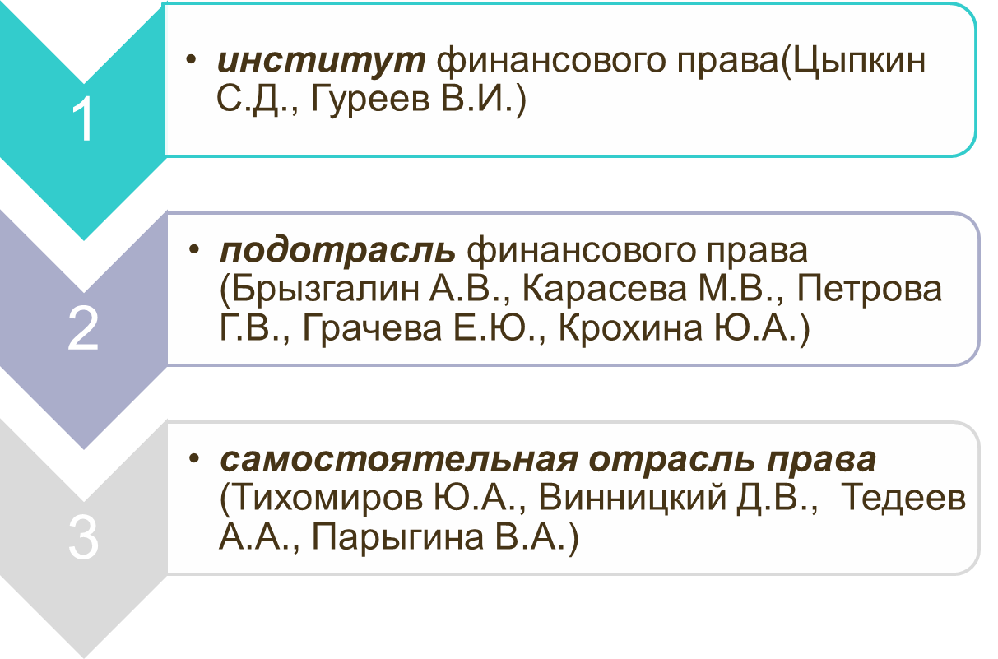
налоговое право
6

Slide 7
Понятие системы НП
7

Slide 8
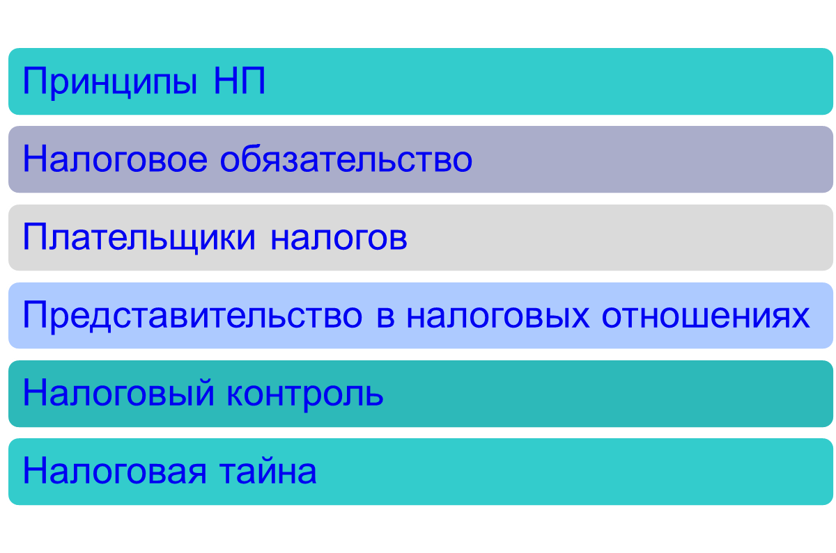
Общая часть НП
8

Slide 9
Особенная часть НП
осуществляет правовое регулирование отдельных налогов и сборов. Каждый из налогов (сборов) представляет собой самостоятельный институт:
Подоходный налог
НДС
Налог на прибыль и т.д.
9

Slide 10
К методам налогового права относится
публично-правовой метод
диспозитивный метод
гражданско-правовой метод

Slide 11
Принципы налогового права.
Под принципами налогового права подразумевают основополагающие идеи, определяющие начала налогового права
Принципы права - это общеобязательные исходные нормативно-периодические положения

Slide 12
Принципы налогового права
социально-правовые
специально-правовые
(определяют общественную специфику)
(определяют специфику налогового права)

Slide 13
Принципы налогового права
Принцип определённости налоговой обязанности
Принцип установления налогов и сборов в должной правовой процедуре
Принцип взимания налога в публичных целях
Принцип справедливости налогообложения
Принцип всеобщности налогообложения

Slide 14
К специально-правовым принципам относятся:
принцип законности налогообложения
принцип установления налогов и сборов в должной правовой процедуре
принцип единства системы налогов и сборов

Slide 15
Законными являются лишь налоги и сборы, установленные
Налоговым Кодексом РК

Slide 16
Принцип всеобщности налогообложения
Закреплён Налоговым кодексом РК, согласно этому принципу все без исключения обязаны уплачивать установленные законом налоги и сборы
ПОЭТОМУ
Предоставление индивидуальных налоговых льгот запрещено действующим налоговым законодательством, в частности Налоговым Кодексом

Slide 17
Принцип справедливости налогообложения
Каждый налогоплательщик должен принимать на себя налоговые обязательства, исходя из своих возможностей
Прогрессивные ставки налогообложения можно считать частным случаем принципа справедливости

Slide 18
Принцип взимания налога в публичных целях
Служит поиску баланса между интересами налогоплательщиков и общества в целом
Представляет особого рода компромисс между расходами налогоплательщиков и доходами бюджета

Slide 19
Принцип установления налогов и сборов в должной правовой процедуре
Представляет конституционный запрет на установление налогов, иначе как законом
Никто не в праве устанавливать налоги и сборы в обход установленных законом правовых процедур

Slide 20
Принцип определённости налоговой обязанности
Представляет собой положение о том, что акты налогового законодательства должны быть четко и однозначно сформулированы
Поэтому в законе по конкретному налогу всегда присутствуют положения, определяющие налоговую базу, порядок исчисления налога и сбора, налоговый период и т.д.

Slide 21
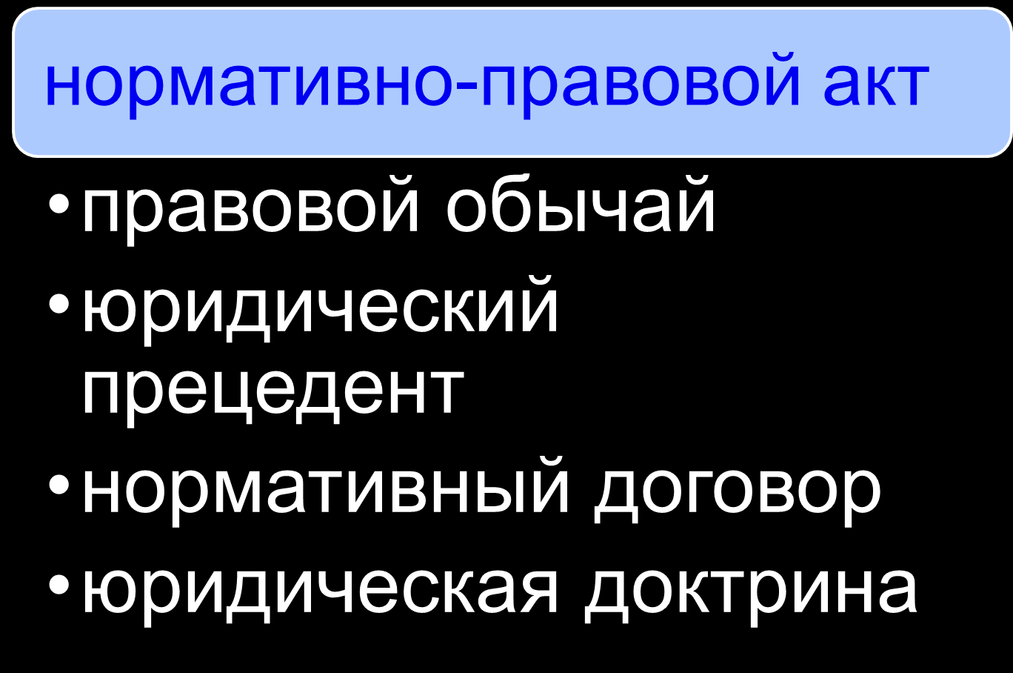
Виды источников
21

Slide 22
Иерархически выстроенная последовательность источников налогового права по мере уменьшения юридической силы
Конституция РК
Специальные нормативные правовые акты
Подзаконные нормативные правовые акты

Slide 23
К специальным нормативным правовым актам относятся
Конституционные законы
Указы Президента РК, имеющие силу конституционного закона
Налоговый Кодекс РК

Slide 24
К подзаконным нормативным актам по вопросам, связанным с налогообложением, относятся
указы президента
постановления правительства
нормативные акты налоговых органов

Slide 25
Действие актов налогового законодательства.
Чтобы оправдать временные рамки действия, необходимо определить причину изменения сроков действия

Slide 26
К вариантам пределов действия акта во времени относят
перспективное действие
действие с обратной силой
немедленное действие

Slide 27
Действие актов налогового законодательства
Не имеют обратной силы
Могут иметь обратную силу
Имеют обратную силу
Устанавливают новые налоги
Увеличивают размеры налогов
Устанавливают или отягчают ответственность
Устанавливают новые обязанности
Иным образом отягчают положение участников налоговых отношений
Отменяют налоги и сборы
Уменьшают размеры налогов и сборов
Исключают обязанности участников налоговых отношений
Иным образом улучшают положение участников налоговых отношений
Устраняют или смягчают ответственность
Устанавливают дополнительную гарантию защиты прав участников налоговых отношений

Slide 28
Акты законодательства, не имеющие обратной силы
Не имеют обратной силы акты законодательства, которые устраняют ответственность
Законы, устанавливающие новые налоги не имеют обратной силы

Slide 29
При разрешении вопроса о действии акты налогового законодательства в отношении конкретного лица можно применять
принцип резидентства
принцип территориальности
Лица, имеющие объекты налогообложения на территории РК, подпадают под сферу действия налогового законодательства в соответствии с принципом территориальности

Slide 30
Тема 5. Налоговые правоотношения.

Slide 31
Вопросы:
Понятие налоговых правоотношений.
Классификация налоговых правоотношений.
Основания для возникновения, изменения и прекращения налоговых правоотношений.
Понятие налогово-правовых норм. Структура налогово-правовых норм. Классификация налогово-правовых норм.

Slide 32
Понятие налогового правоотношения
32

Slide 33
Налоговые правоотношения.
Налоговые правоотношения определяются как вид финансовых правоотношений, урегулированных нормами налогового права
Отношения по установлению налогов, т.е. по определению существенных элементов юридического состава тех или иных налогов, возникают между органами законодательной (представительной) и исполнительной власти.
Законодательство регулирует вопросы компетенции этих органов при разработке проектов нормативных актов о налогах и сборах, их обсуждении и принятии.

Slide 34
Особенности налогового правоотношения
34

Slide 35
Природой налоговых правоотношений обусловлен метод их регулирования — метод властных предписаний.
Он выражается в том, что права и обязанности участников налоговых правоотношений определяются законами и другими актами государственных органов.

Slide 36
Структура налогового правоотношения
36

Slide 37
Объектами налоговых правоотношений могут выступать
вещи и деньги
поведение участников правоотношений
результаты поведения участников правоотношений
обязательный безвозмездный платёж

Slide 38
К субъектам налоговых отношений относятся
Содержание налоговых правоотношений может быть раскрыто через правовой статус субъектов правоотношений
физические лица
организации
налоговые агенты

Slide 39
Участники налоговых правоотношений
Основные
Факультативные
Лица, обеспечивающие перечисление и сбор налога
Субъекты хозяйственной деятельности
Лица, предоставляющие профессиональную помощь
Государственные органы
Правоохранительные органы

Slide 40
Основные участники налоговых правоотношений
Субъекты хозяйственной деятельности
Государственные органы
Налоговые органы
Налогоплательщики
Органы государственных внебюджетных фондов
Налоговые агенты
Таможенные органы
Финансовые органы

Slide 41
Группы налогоплательщиков
Физические лица
1
Юридические лица
Резиденты
2
Нерезиденты
Единые
3
Консолидированные
Независимые
4
Взаимозависимые

Slide 42
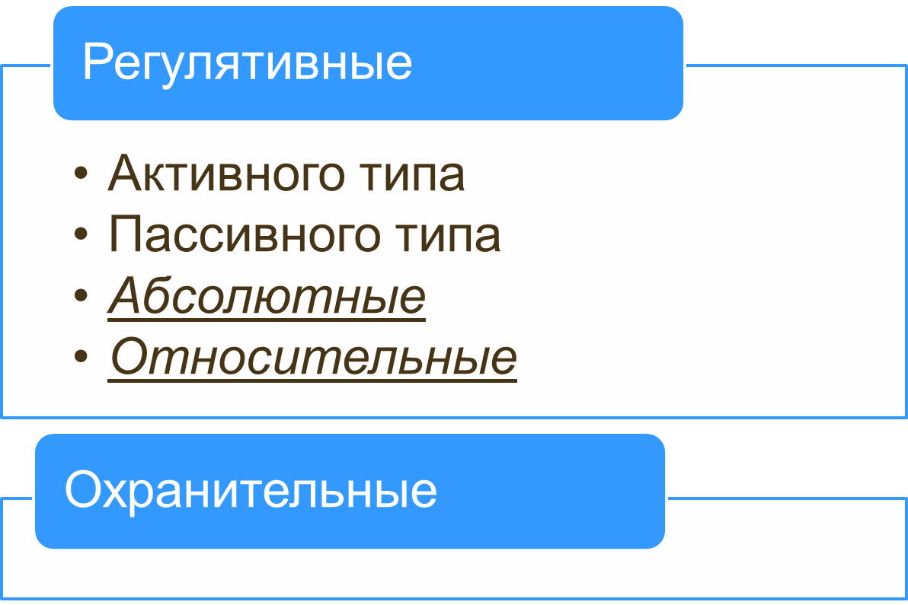
Классификация налоговых правоотношений Основание: функции права
42

Slide 43
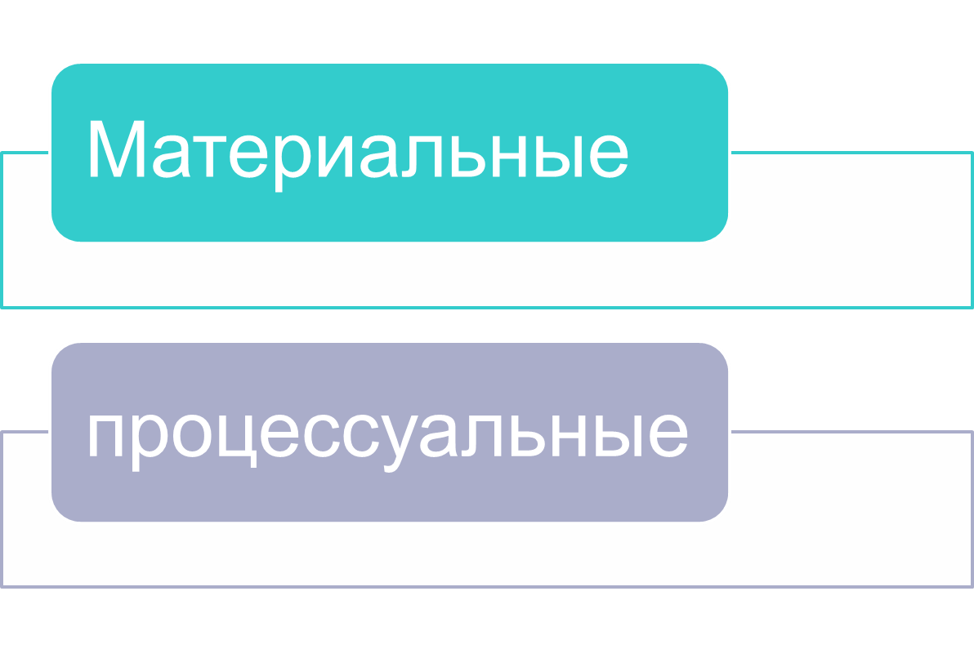
Основание классификации: характер налоговых норм
43

Slide 44
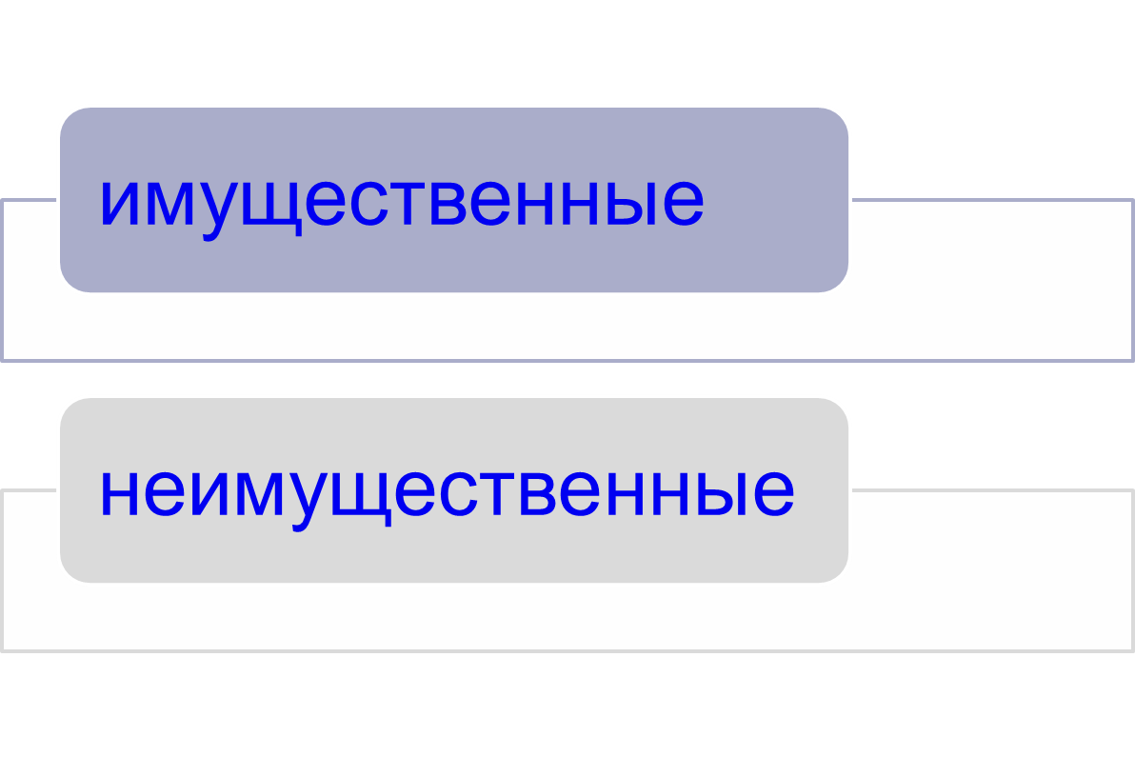
Основание классификации: особенности объекта
44

Slide 45
Основание классификации: структура содержания
45

Slide 46
Спасибо за внимание

